Slide 1
数据挖掘k-means算法改进与加速研究
姓名：张伍召
导师：唐志敏研究员
中科院计算所
2016.6

Slide 2
内容提纲
选题背景和意义
国内外本领域的发展现状
主要研究内容
拟采用的研究方法和技术路线
已有的科研基础和所需的科研条件
研究工作计划与进度安排
参考文献

Slide 3
内容提纲
选题背景和意义
国内外本领域的发展现状
主要研究内容
拟采用的研究方法和技术路线
已有的科研基础和所需的科研条件
研究工作计划与进度安排
参考文献

Slide 4
选题背景和意义
大数据的来临：
全球数据总量正以每两年翻一番的速度持续增长，从2013年到2020年，全球数据总量将增长10倍，达到44ZB
从这些海量数据中发掘出有用的信息在现代社会的生产管理中起到了越来越重要的作用
数据挖掘的基础：
数据挖掘是一个从大量历史数据中发现有趣模式的过程
聚类分析是数据分析和知识挖掘的重要方法之一
K-Means 被认定为排名前10 的数据挖掘算法之一
k-means应用范围：
机器学习、数据挖掘和模式识别等研究方向的重要研究内容之一
语音识别、字符识别、图像分割，图像处理、数据压缩、信息检索
生物学、地质学、地理学以及市场营销等方面也有着重要的作用
Notes:
数据挖掘是一个从大量历史数据中发现有趣模式的过程，目前已经应用在商务智能、Web 搜索、金融、数字图书馆等领域。数据挖掘对社会具有很大影响，并且未来这种影响将继续。随着信息技术和互联网的快速发展，各领域收集的数据规模已经达到TB 甚至PB 量级，这对计算速度提出了严峻挑。
全球数据总量正以每两年翻一番的速度持续增长，从2013年到2020年，全球数据总量将增长10倍，达到44ZB。从这些海量数据中发掘出有用的信息在现代社会的生产管理中起到了越来越重要的作用

Slide 5
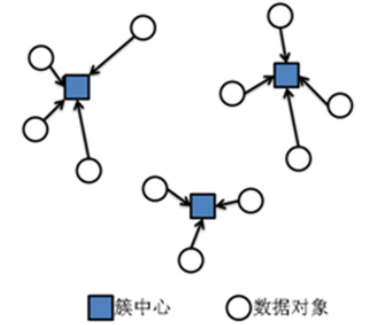
选题背景和意义
K-means优点：
算法快速、简单
对大数据集有较高的效率并且是可伸缩性的
时间复杂度近于线性，而且适合挖掘大规模数据集。K-Means聚类算法的时间复。杂度是O(nkt) ,n为数据对象的数量，t代表算法迭代的次数，k代表着簇的数目
K-means内在不足：
得到的聚类结果中容易出现局部最优，
而不是全局最优
聚类结果不具有稳定性
聚类过程中的迭代总次数增加使得
聚类过程中的总耗时增加
Notes:
聚类的中心点容易受到噪声的干扰。假如中心点选取不好，将会出现聚类质量不高甚至聚类失败的现象。
除此之外聚类的中心点的选择，对于迭代次数，程序的运行时间，都有很大的影响。所以聚类中心点的选取，对于聚类具有至关重要的意义。
传统K － means 聚类算法对初始聚类中心的敏感性和随机性，造成容易陷入局部最优解和聚类结果波动性大
的问题

Slide 6
选题背景和意义
聚类初始点选取的重要性：
聚类结果对初始聚类中心的选取十分敏感，容易受到噪声点的干扰，以至聚类的质量差甚至聚类失败
聚类中心点的选取对于算法的运算量也有较大的影响
加速器设计的必要性：
大数据时代的来临，数据压力越来越大（TB、PB），传统个人计算机无法满足
现有的加速结构，比如集群（ Hadoop MapReduce、Spark ）GPU等往往从任务级进行并行，没有挖掘算法内在的特征，设计专门的加速结构
Notes:
但是这些框架并没有从底层硬件架构、指令集层面等方面提出真正适用于大数据应用的处理器。因此，设计针对大数据应用领域的加速系统结构势在必行。

Slide 7
内容提纲
选题背景和意义
国内外本领域的发展现状
主要研究内容
拟采用的研究方法和技术路线
已有的科研基础和所需的科研条件
研究工作计划与进度安排
参考文献

Slide 8
国内外本领域的发展现状
K-means算法聚类初始点选取研究
K-means聚类初始中心点选取算法
选取前k个点作为簇类的中心点
随机的选取k个点作为中心点
根据数据密度和平均距离完成聚类中心优化
数据密度分布和kd-tree进行选择
选择相互距离最远的ｋ个处于高密度区域的点作为中心
算法存在的问题
聚类结果对孤立点敏感干扰
可能选取多个距离比较近的聚类中心，不具有代表性
对聚类数据有特殊要求（比如聚类点分布必须均匀）
Notes:
传统的k-means 算法对初始聚类中心敏感，从不同的初始聚类中心出发，得到的聚类结果也不一样，并且一般不会得到全局最优解。在实际应用中，由于初始输入不同而造成结果的波动是不能接受的。因此怎样找到一组初始中心点，从而获得一个较好的聚类效果并消除聚类结果的波动性对k-means 算法具有重要意义。为了优化这一问题，学术界做了大量的研究优化。
随机的方式容易受到噪声的干扰。
传统的基于密度的方式，计算量比较大，数据冗余计算比较多。

Slide 9
国内外本领域的发展现状
软加速现状
多线程优化.
集群优化
将k-means的计算工作划分成不同的任务，由每个线程去完成
软加速现状
没有考虑算法内在的访存特征和计算特征
加速受限于频繁的访存和IO访问
每次迭代过程中大量的数据点的传输会带来巨大的通信开销，从而降低总体的执行效率^{[15]}
Notes:
多线程并行化，是一种通用的软件加速手段，优点是实现简单，通用性强。缺点是不能针对特定的算法，以及算法特征进行分析，给出针对算法计算特征的加速方法。

Slide 10
国内外本领域的发展现状
硬件加速手段
多核/众核加速
Intel MIC（many integrated core）多核架构
向量化的K-Means 算法以同时支持细粒度和粗粒度并行加速
缺点
线程的管理会影响性能，在56个线程后，单线程平均性能急剧下降
主机端和MIC端之间的数据传输会影响性能很难实现理想的主机端和MIC端之间的异步执行
Notes:
Intel MIC（many integrated core） 集成了许多英特尔的CPU 内核，在单个芯片上，所有的核心是通用的核心，可以执行64 位标量指令和512 位的向量指令（16 个单精度或8 个双精度浮点向量指令）。向量指令在每个核心的向量化处理单元（vector processing unit，VPU）上执行。每个核心支持4 个硬件线程以轮询的方式进行调度。所有核心通过环形总线共享协处理器内存。每个核心有32 KB L1 指令/数据缓存和512 KB L2 二级缓存的高速缓存结构。所有的高速缓存和共享内存是完全一致的
众核体系结构MIC能够为算法提供众核间线程级和核内指令级并行加速，使其成为K-Means算法加速的很好选择，提出了一个向量化的K-Means 算法以同时支持细粒度和粗粒度并行。探讨了元素级的向量化数据并行。

Slide 11
国内外本领域的发展现状
硬件加速手段
GPU加速
计算任务进行分割
CUDA和OpenCL实现
缺点
数据同步共享问题
GPU片内存储内容有限，因此频繁的CPU 与GPU 之间的内存访问会降低程序的执行效率
Notes:
：（l）GPU 通常具有更大的内存带宽；（2）GPU 具有更多的执行单元；（3）GPU 较同等级的 CPU 具有价格优势
K-means算法在每次迭代的过程 计算任务是没有依赖的。所以可以在任务级上进行划分。GPU加速利用这个特定，在计算的时候，每个线程负责一些点的计算
在GPU 进行运算的过程中离不开CPU 的协助功能，即GPU 和CPU 之间对数据的交换无法避免，
设备端使用的数据通常是由主机端( 也就是CPU 端) 复制过来，计算结束时又由主机端从设备端取回，
而CPU 对于显存( global memory) 的存取通过PCI 总线进行，而PCI 总线的上下行带宽为4 GB /s，GPU
的global memory 的带宽为50 GB /s，两者之间的差距很大，

Slide 12
国内外本领域的发展现状
硬件加速手段
特定功能算法的专用加速器
APU加速处理器
FPGA加速器设计
缺点
仍然是主从机制，由一台个人计算机和加速设备
加速比受到主从设备通信瓶颈的影响。
Notes:
APU是AMD Fusion系列产品。APU将通用计算x86架构的CPU核心和矢量化架构的GPU相结合，同时发挥了CPU精密标量计算与GPU的大规模矢量计算能力。
基于OpenCL的K-means算法的优化研究_吴再龙 (3)》文中采用了APU加速处理器
二叉kd-tree的数据结构在FPGA上实现了k-means算法
这些算法设计复杂，往往为了照顾通用性和扩展性而忽略了算法的特殊性。不能很好的挖掘算法内部的计算访存特征。

Slide 13
内容提纲
选题背景和意义
国内外本领域的发展现状
主要研究内容
拟采用的研究方法和技术路线
已有的科研基础和所需的科研条件
研究工作计划与进度安排
参考文献

Slide 14
主要研究内容
主要研究内容：
给出一种基于block分割的中心点选举算法；
基于特征分析和热点评估的实验结果，给出k-means软件优化的策略。
基于特征分析对体系结构的要求，设计出针对k-means的专用硬件加速结构
对硬件加速方案进行试验验证
Notes:
面向高通量处理器的Benchmark的特点
应用特征
大数据处理特性
数据流式使用特性
任务高并发性
任务低耦合性
硬件需求特点
大数据、高并发导致访存量大，需要较高访存带宽
流式数据处理的特点，导致Cache失效率高
任务的高并发性，对处理器核的并发处理能力需求高
任务的低耦合性，对处理器间的互联通信需求低

Slide 15
预期目标
预期目标：
中心点选举算法的实现，提高聚类质量，降低迭代运算次数
优化K-means热点，减少算法运算量，减少运行时
完成硬件加速器设计，显著提高聚类的速度
实验分析，得到理想的加速结果和分析
Notes:
面向高通量处理器的Benchmark的特点
应用特征
大数据处理特性
数据流式使用特性
任务高并发性
任务低耦合性
硬件需求特点
大数据、高并发导致访存量大，需要较高访存带宽
流式数据处理的特点，导致Cache失效率高
任务的高并发性，对处理器核的并发处理能力需求高
任务的低耦合性，对处理器间的互联通信需求低

Slide 16
内容提纲
选题背景和意义
国内外本领域的发展现状
主要研究内容
拟采用的研究方法和技术路线
已有的科研基础和所需的科研条件
研究工作计划与进度安排
参考文献

Slide 17
技术路线-k-means算法分析
对k-means算法进行详细分析：
分析算法，得到算法流程图，并估计出重要操作步骤所占比重
分解算法特征
将算法关键步骤分解对应到原子函数和指令操作
得到算法分解tree图

Slide 18
技术路线-k-means算法分析
K-means算法特征分析：
属性 | 特征
计算特征 | 操作数主要为浮点数组和向量类型，运算操作主要为浮点数组的乘加和向量的加法运算，计算复杂度由数据对象数目N、维度M、类别数K和数据迭代次数t决定，时间复杂度为O(NMKt)。
访存特征 | 存取数据主要为数组类型，局部性好，访存大，在计算新的聚类中心时，每次计算需要访存两个次（取当前聚类中心的数据和取新判断的点的数据）。
并行性 | 每两个向量之间的距离在计算时是相互独立的，因而具有并行性。Kmeans算法具有良好的并行性，通过数据分块，进行并行处理，并行处理过程中，计算得到新means的部分结果，reduce阶段通过简单的处理，得到全局新means，reduce阶段工作量很小。
线程间关系 | 每个线程可独立负责每两个向量之间距离的计算，线程间无依赖。
I/O | IO使用较少。

Slide 19
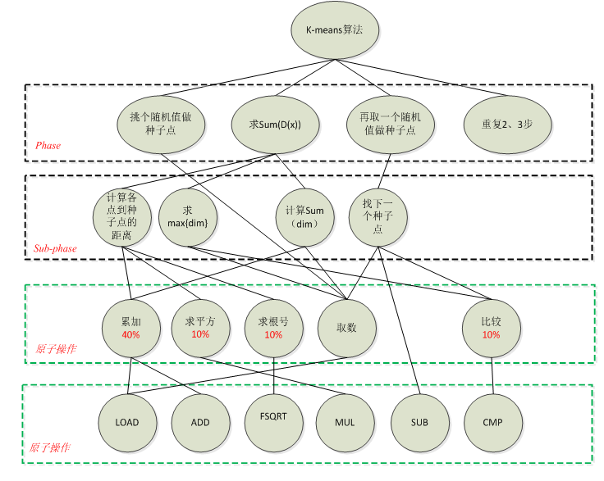
技术路线-k-means算法分析
对k-means算法进行tree数归并

Slide 20
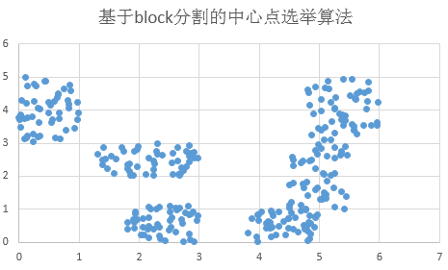
技术路线-初始聚类中心点选取
通过分析k-means聚类的特点，给出了一种基于block密度的分割策略，通过统计block的密度以及block和block之间的关系，来选取初始化的中心点。为了更好的说明这个算法
Notes:
、

Slide 21
技术路线-初始聚类中心点选取
基本原理和步骤
首先计算统计出样本的边界，并且基于这个边界将样本等分成一个个的block
计算出每个block的密度，根据事先设定的阈值来标记哪些block是高密度点
选取密度最高的block的中心点作为聚类的第一个初始点
迭代的从剩余的block中选出一个block，以其中心点作为下一个簇类初始点。这个block满足以下条件：（1）先前被选block密度不可达的（2）剩余block中密度最大的点
Notes:
为了防止选取噪声点作为中心点。算法首先将这个文本分割成一个个小区域，并且统计这些点在区域上的分布。然后选取密度最大block的中心点作为第一个初始化中心的点。这样选取的点是噪声点的概率大大降低。除此之外 ，因为选取的是密度最大的block，所以选取的这个点是簇真正的中心点的概率也大大增加。
在选取下一个点的时候，文中定义了密度不可达。其含义为选取的下一个block和先前的哪些block被密度较小的block划分。这样就放置了下一个block和先前的block在同一个簇类中。这样的选取策略可以将选取的点最大限度的分散在每个簇中。

Slide 22
技术路线-K-means软件优化
利用性能统计工具对热点进行评估
软件优化的策略，找到算法的热点步骤以及函数，然后先使用嵌入式汇编的方式进行了手动优化。通过直接从默认寄存器中取操作数、调整指令顺序等，去掉了一些不必要的控制逻辑，将步骤和函数简化
Notes:
根据上述基本实现，K-Means的基本操作集中在计算两个向量之间的距离。其算法复杂度为O（P*K*PTS*M），即至少会有如此规模的距离计算操作。存取数据主要为数组类型，因此物理空间上是连续的，具有非常好的访存局部性。在分类计算时，每次计算需要访存两次（取当前聚类中心的数据和取待分类点的数据），属于计算密集型应用。

Slide 23
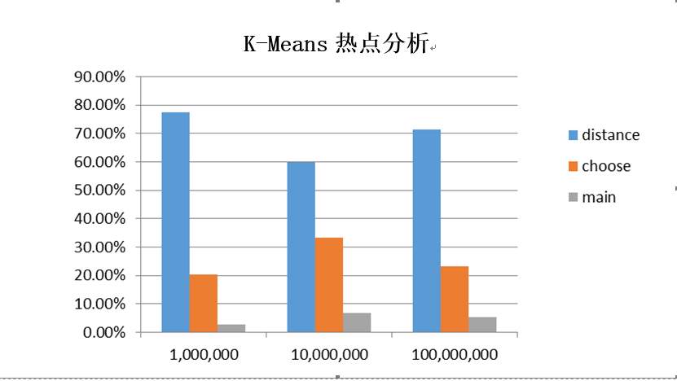
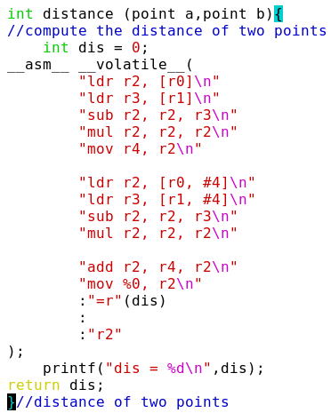
技术路线-K-means软件优化
K-means热点分析&反汇编指令重排优化
Notes:
根据上述基本实现，K-Means的基本操作集中在计算两个向量之间的距离。其算法复杂度为O（P*K*PTS*M），即至少会有如此规模的距离计算操作。存取数据主要为数组类型，因此物理空间上是连续的，具有非常好的访存局部性。在分类计算时，每次计算需要访存两次（取当前聚类中心的数据和取待分类点的数据），属于计算密集型应用。

Slide 24
技术路线-K-means硬件加速
对k-means算法进行详细分析：
固定的sub->mul->add模式
大部分时间花在了load操作数上
重复遍历中心点（基于中心点的cache机制）
取数和计算分离（访存和计算异步）
Notes:
根据上面对算法的分析，分析出算法的特征，并且从指令层面分析出程序可能在热点以及瓶颈所在，并且通过性能分析工具vtune进行实验，验证这些热点和瓶颈所在，然后根据这些热点和瓶颈，以及之前的特征分析，总结出体系结构设计需求分析，分析设计研究加速器。
本文先以k-means为示例，给出大致的加速结构，具体的设计实现以及其他算法的加速结构，将在后续的工作中完成
前面小节的分析可以看到，K-Means的热点在于计算两个向量之间的距离，对应着固定的sub->mul->add模式。该模式最多只需要四拍完成，经反汇编后发现此模式的瓶颈就在于频繁的取重复的操作数，仅仅对计算部分进行加速优化是完全不够的，即使在计算部分优化为两拍完成，大部分时间也花在了load操作数上。但是K-Means是针对数组的计算操作，再加上数组拥有物理地址连续的特点，所以针对这一关键点进行优化预测将会有不错的效果

Slide 25
技术路线-K-means硬件加速
硬件加速之对中心点的优化
1.可以将多个聚类中心点数据用自定义的指令放置在自定义的加速部件的专用寄存器中
2.之后仅需要load待分类点的数据至加速部件中，一拍可以计算一个中心点与待分点之间距离
3.下一拍该待分点将转至下一中心点进行计算，同时将上一拍得到的距离与本次距离进行比较，取较小的距离
4.上一中心点空出后则可以与下一待分点进行计算距离

Slide 26
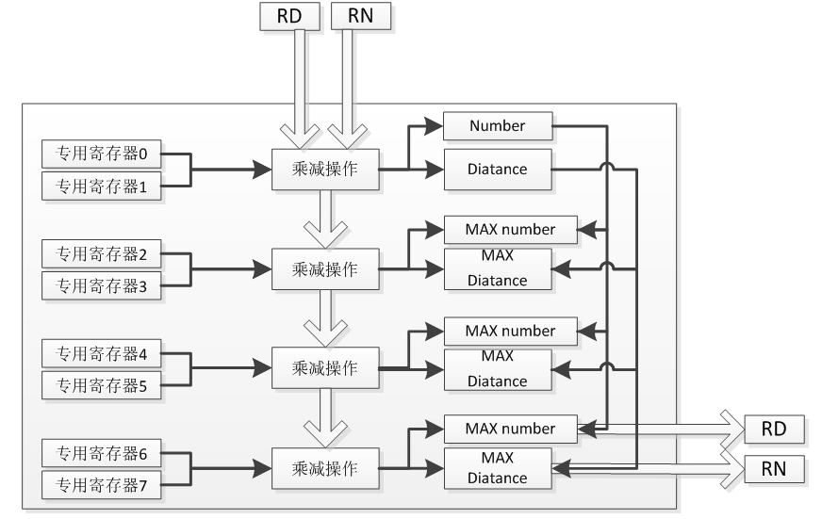
技术路线-K-means硬件加速
硬件加速之对中心点的优化

Slide 27
技术路线-实验平台
实验平台：
本研究题目提出的所有硬件加速设计方案，都将会在支持千核的DPU模拟实验平台上进行验证，得到对应设计的优化效果，以证明结构设计的有效性
DPU模拟器支持ARMv6指令集并支持SMT、可配置片上互联组件（例如：Mesh，双环，多级总线）、Cache组件、MCU组件、Memory组件，支持各种性能数据统计和功耗数据统计及结构化输出
用户可以使用Core、片上网络、Cache、Memory、SPM等组件任意搭建目标系统
为本题目研究提供有力保障

Slide 28
内容提纲
选题背景和意义
国内外本领域的发展现状
主要研究内容
拟采用的研究方法和技术路线
已有的科研基础和所需的科研条件
研究工作计划与进度安排
参考文献

Slide 29
已有的科研基础
已有的科研基础：
已完成数据挖掘Benchmarks的调研
已有千核模拟器组件和对SimICT框架使用的熟悉，能够搭建模拟系统
所需科研条件：
多核处理器服务器平台
DPU模拟器
Vtune性能分析工具

Slide 30
内容提纲
选题背景和意义
国内外本领域的发展现状
主要研究内容
拟采用的研究方法和技术路线
已有的科研基础和所需的科研条件
研究工作计划与进度安排
参考文献

Slide 31
研究工作计划与进度安排
阶段 | 时间 | 任务
开题 | 2016.7 – 2016.8 | 分析课题研究点，开题
中期 | 2016.9 – 2016.11 | 完成对数据挖掘算法特征分析的工作。完成对聚类中心点选取算法完善和实现的工作
 | 2016.11 – 2017.1 | 完成硬件加速结构的设计并且在模拟器上进行验证
 | 2017.2 – 2017.3 | 完成硬件加速结构设计和所需实验，撰写毕业论文，并完成中期答辩
答辩 | 2017.3 – 2017.4 | 完善论文，准备答辩

Slide 32
内容提纲
选题背景和意义
国内外本领域的发展现状
主要研究内容
拟采用的研究方法和技术路线
已有的科研基础和所需的科研条件
研究工作计划与进度安排
参考文献

Slide 33
参考文献
谭郁松, 伍复慧, 吴庆波,等. 面向CPU/MIC异构架构的K-Means向量化算法[J]. 计算机科学与探索, 2014, 8(6):641-652.
原建伟, 王坤, 李爱国. 基于GPU的K-means并行算法研究与实现[J]. 陕西理工学院学报:自然科学版, 2012, 28(5):44-48.
陈友. K 均值聚类算法的研究与并行化改进[J]. 测绘与空间地理信息, 2015(9):42-44.
常健. K-Means算法的一种GPU实现[D]. 吉林大学, 2012.
王康. κ-means聚类算法的改进研究及其应用[D]. 大连理工大学, 2014.
梁志荣. 数据挖掘中聚类分析的技术方法[J]. 电脑开发与应用, 2007, 20(6):37-39.
Wang W, Yang J, Muntz R R. STING: A Statistical Information Grid Approach to Spatial Data Mining[C]// International Conference on Very Large Data Bases. Morgan Kaufmann Publishers Inc. 1997:186-195.
Agrawal R, Gehrke J, Gunopulos D, et al. Automatic Subspace Clustering of High Dimensional Data[J]. Data Mining & Knowledge Discovery, 2005, 11(1):5-33.
Guha B S, Rastogi R, Shim K. CURE: An Efficient Clustering Algorithm for Large Data sets[J]. Information Systems, 1998, 26(1):35-58.

Slide 34
参考文献
Redmond S J, Heneghan C. A method for initialising the K -means clustering algorithm using kd -trees[J]. Pattern Recognition Letters, 2007, 28(8):965-973.
Han L B, Wang Q, Jiang Z F. Improved k-means initial clustering center selection algorithm[J]. Computer Engineering & Applications, 2010.
Tong X J, Meng F R, Wang Z X. Optimization to k-means initial cluster centers[J]. Computer Engineering & Design, 2011, 32(8):2721-2720.
De-Sheng F U, Zhou C. Improved K-means algorithm and its implementation based on density[J]. Journal of Computer Applications, 2011, 31(2):432-434.
Xie J Y, Guo W J, Xie W X, et al. K-means clustering algorithm based on optimal initial centers related to pattern distribution of samples in space[J]. Application Research of Computers, 2012, 29(3):888-892.

Slide 35
谢谢

